Slide 2

ENGENHARIA DE SW
TESTING, COMPLIANCE & QUALITY ASSURANCE
PROF. Me. PAULO SAMPAIO
SETEMBRO/2025

Slide 3
INTRODUÇÃO AO TOGAF®
The Open Group Architecture Framework

Slide 4
INTRODUÇÃO AO TOGAF®
Vamos utilizar o Software Archimate® v 5.5 disponível em: https://www.archimatetool.com/download/
Utilize a opção “Windows Installer”

Slide 5
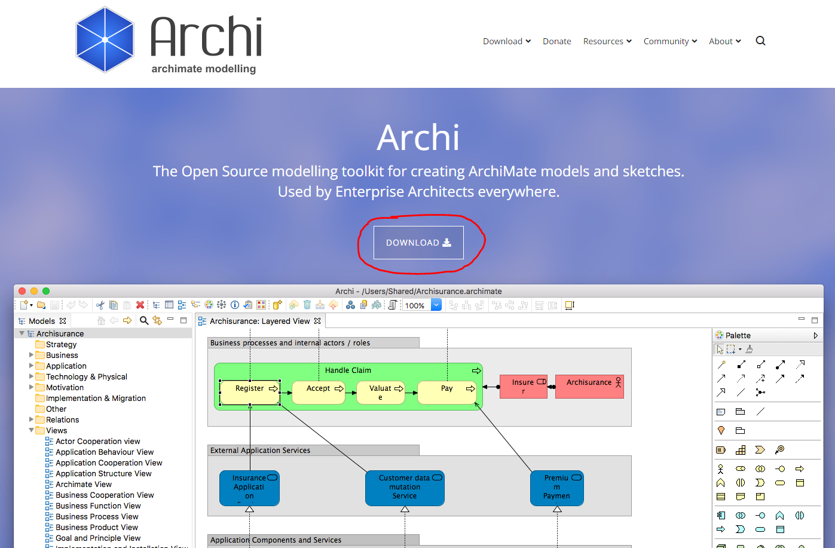
Archimate®
Download e Instalação
https://www.archimatetool.com/
Next > Next > Finish

Slide 6
ARQUITETURA DE SOLUÇÕES
TOGAF® é um framework (estrutura de trabalho) de arquitetura de soluções.
Parte da compreensão das diretrizes de negócio;
Cria uma visão de entregas de TI e
Desenha os processos que serão modificados pelas novas soluções que serão desenvolvidas.

Slide 7
ARQUITETURA DE SOLUÇÕES
Desenha as soluções de dados e aplicações fazendo um link com as disciplinas de Engenharia/Design de SW e modelagem de Banco de Dados.
Caminha para a implementação e Gestão de Mudanças fazendo link com:
  Planejamento e controle ágil de projetos;
  Disciplinas técnicas de programação;
  Gestão da Qualidade de SW e
  Gestão de infraestrutura.

Slide 8
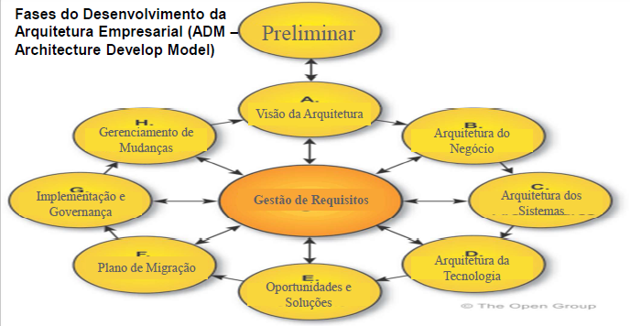
Visão Geral do TOGAF® – ADM
TOGAF-ADM representa o ciclo de vida dos trabalhos de arquitetura.

Slide 9
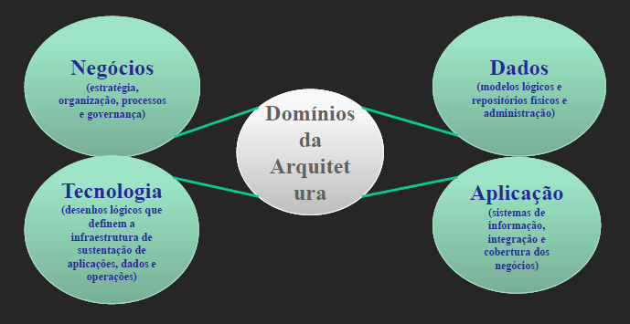
Visão Geral do TOGAF® – ADM
Nas atividades de arquitetura, o TOGAF trabalha os domínios...

Slide 10

Visão Geral do TOGAF® – ADM
Como o TOGAF busca garantir Compliance com a Governança?
ESTRATÉGIA:
• Direcionamento de
escolhas de mercados onde a empresa atuará, produtos e serviços que a empresa oferecerá, concorrentes que ela enfrentará
• Valores e políticas a serem respeitados
• Regulamentação a qual a empresa esta submetida
CAPACIDADES A SEREM
MATURADAS:
• Competências dos
profissionais que
colaboram com a
empresa
• Adequação de terceiros aos processos e regras da empresa
• Instalações de
infraestrutura (facilities,
informática,
telecomunicações)
SERVIÇOS E PRODUTOS DE TI:
• Software (aplicativos, automação de escritório,
sistemas integrados de gestão e colaboração)
• Hardware (computadores,
equipamentos de comunicação multimídia)
• Serviços (desenvolvimento
e implantação de projetos,
suporte e operações,
segurança de informação)

Slide 11
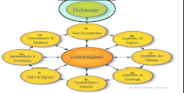
Fase preliminar da Arquitetura
Consiste em avaliar qual a maturidade e
capacidade atual da empresa.
A avaliação de maturidade e capacidade se baseia nas definições estudadas sobre Qualidade e ISO/CMMi/MPS.br.

Slide 12
Fase preliminar da Arquitetura
Consiste em avaliar qual a maturidade e capacidade atual da empresa.
Nessa fase, busca-se entender as estratégias e necessidades da empresa: missão*, visão*, objetivos*, metas* da empresa e das unidades de negócio. Relacionamentos com fornecedores e parceiros;
Canais de relacionamento com clientes e consumidores e com quem a empresa compete em quais mercados.

Slide 13
Fase preliminar da Arquitetura
Consiste em avaliar qual a maturidade e capacidade atual da empresa.
*Missão: por que a empresa existe:. Exemplo: aproximar pessoas.
*Visão: até onde ela quer chegar. Exemplo: fornecer soluções de comunicação digital à distância.
*Valores: como seus colaboradores devem se comportar e como tratar os relacionamentos de negócio: Exemplo: solução de alto desempenho e excelência no suporte ao usuário.
*Objetivo: o que ela quer alcançar. Exemplo: ser líder no segmento de comunicação à distância.
*Meta: alcançar esse objetivo em 12 anos, mediante um investimento de US$ 2Mi.

Slide 14
Fase Visão da Arquitetura
Consiste em avaliar como as diversas áreas
da empresa/unidades de negócio estão
organizadas e como trabalham a favor das
diretrizes da organização.
Nesse momento, stakeholders (pessoas chave e direcionadores) do negócio são mapeados, são compreendidos os escopos de atuação de cada unidade/departamento (funções, organização interna), descritas suas necessidades de operação e projetos e avaliada a cobertura que a TI dá para essas demandas.

Slide 15
Fase Visão da Arquitetura
TI deve mapear que demandas cada
divisão/departamento tem.
Que macro atividades cada divisão executa;
Qual a demanda tecnológica de cada macro atividade;
Qual a disponibilidade e desempenho necessários para a tecnologia a ser provida (foco na disponibilidade de aplicações);
Quais serviços estão associados a essas soluções tecnológicas.
Discussões sobre prioridades no atendimento das demandas acontecem já nessa fase.

Slide 16
Fase Visão da Arquitetura
O resultado dos estudos precisam ser
documentados e guardados entre os
requisitos em um desenho de arquitetura.
A partir dessa fase, inicia-se a documentação que explica a proposta da arquitetura e seu encaminhamento.
Essa documentação pode ser feita com diagramas*.
*O software ARCHIMATE® será utilizado para gerar essa documentação.

Slide 17
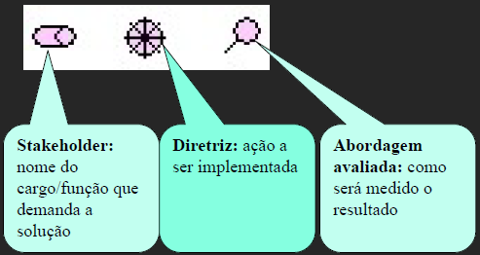
Fase Visão da Arquitetura
Vamos utilizar o SW Archimate®
Use os seguintes elementos para documentar a demanda da estratégia de negócio:
Exemplos:
-Stakeholder: diretor de
Marketing.
-Abordagem: melhorar a
decisão sobre descontos
dados aos clientes.
-Driver: avaliar o % de
decisões de desconto que
foram apoiadas por dados de sistema de informação sobre os clientes.

Slide 18
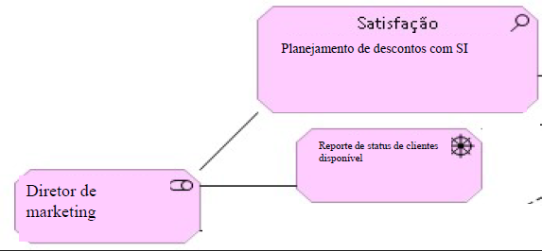
Fase Visão da Arquitetura
Vamos utilizar o SW Archimate®
Exemplo:

Slide 19
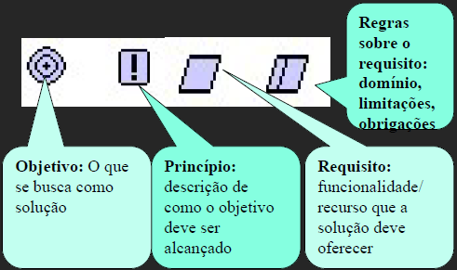
Fase Visão da Arquitetura
Os Drivers e a Abordagem têm que ser traduzidos em objetivos ligados a
requerimentos/contratos (acordos de fornecimento):
Exemplos:
-Objetivo: evitar prejuízo
financeiro com descontos
-Princípio: projeção de
desconto a ser concedido
baseado em avaliação de
perfil do cliente
-Requisito: exibir o
histórico de compras e
pagamentos em dia e
atrasados dos clientes
-Regras: não liberar
descontos para quem tem
histórico de inadimplência

Slide 20
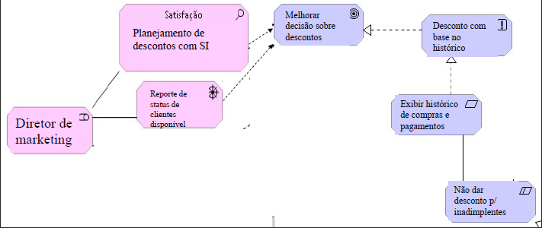
Fase Visão da Arquitetura
Vamos utilizar o SW Archimate®
Assessment
(avaliação)
Exemplo:
Princípio
Stakeholder (demandante)
Objetivo
Requisito
(funcionalidade oferecida)
Diretriz
Restrição
(regra ou limite)

Slide 21
Fase Arquitetura do Negócio
Engloba atividades que levam à
compreensão e documentação de como a empresa opera atualmente e o que deseja modificar nessas operações.
A arquitetura de negócios investiga a organização interna de cada departamento/divisão alvo, documenta essa organização e o seu funcionamento.
Desenhos de processos com detalhes das atividades que os compõem e seus fluxos são importantíssimos para a construção de uma visão inicial de escopo funcional de sistemas.

Slide 22
Fase Arquitetura do Negócio
A arquitetura precisa registrar os cenários AS IS (como é hoje) e TO BE (como será) dos processos estudados.
Precisam ser documentados:
Serviços providos pelos processos da empresa
Agrupamentos dos processos ou associação deles em uma função operacional da empresa
Apontar os recursos humanos/atores associados a cada processo e qual o papel de cada um na empresa (cargo)
Mostrar qual a ferramenta/interface que os recursos humanos usam para realizar as atividades
Apontar quais eventos demandam/disparam os processos
Quais registros (dados) são operados no processo

Slide 23
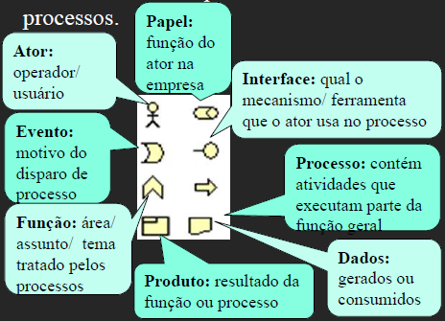
Fase Arquitetura de Negócio
Os Requisitos e Regras da Visão de
Arquitetura são associados a Serviços que as áreas funcionais provêm através dos seus processos.
Exemplos:
-Ator: analista de marketing
-Papel: avaliar o mercado e concorrência
-Função: avaliar descontos
-Processos: buscar histórico do cliente; avaliar inadimplência; estimar desconto
-Interface: página WEB de
avaliação de perfil de cliente Evento: demanda por desconto pela área comercial
-Ator: analista de marketing
-Produto: relatório de desconto
-Dado: percentual de desconto

Slide 24
Fase Arquitetura do Negócio
Os processos são desmembrados/
detalhados em suas atividades pois,
algumas delas demandam automação e
outras não.
Diagramas de fluxo de atividades de processo detalham como os processos funcionam internamente, esclarecendo como os atores interagem em cada atividade, que ferramentas usam e como controlam resultados das atividades.

Slide 25
Fase Arquitetura do Negócio
As técnicas apresentadas valem tanto para a representação dos processos de negócio como são hoje (As Is) quanto para representar como ficarão após a implantação de uma nova solução tecnológica (To Be).

Slide 26
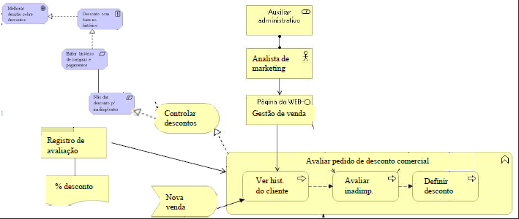
Fase Visão da Arquitetura
Vamos utilizar o SW Archimate®
Motivação
Exemplo:
Ator
Função
Serviço
Interface
Função ou coleção de ações
Produto
Processos
Dados
Evento

Slide 27
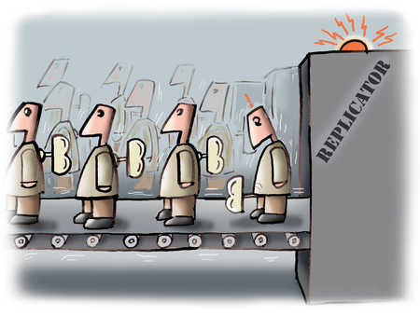



CP 2 - Quality Assurance 6 Sigma
Trabalhamos em aulas anteriores com o tema da Qualidade de Produto de SW, exemplificando com normas, padrões, regras e modelos de referência nacionais e internacionais. Trouxemos exemplos ainda das consequências do NÃO atendimento aos quesitos de qualidade.
Quanto custa a NÃO Qualidade?
Custos internos
dos defeitos
Retrabalho, desgastes físico e emocional, ambiente de trabalho desfavorável
Descontos nos preços de produtos remanufaturados
Custos intangíveis: perda de credibilidade, rejeição da marca, etc.

Slide 28



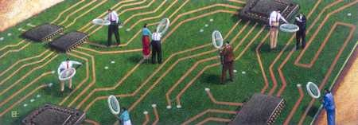
CP 2 - Quality Assurance 6 Sigma
Quanto custa a NÃO Qualidade?
Custos com horas extras para
recuperar atrasos
Atrasos na produção e na entrega
Custos excessivos com manutenção corretiva
Inspeção de lotes retrabalhados

Slide 29
CP 2 - Quality Assurance 6 Sigma
Exemplo ilustrativo: Recall de veículos no Brasil
Chevrolet Onix Plus
Problema: risco de incêndio
Causa: defeito no SOFTWARE de gerenciamento do motor
Convocação: 19.050 unidades
Ano: 2019
Volkswagen Fox, CrossFox e SpaceFox
Problema: perigo de mutilação do dedo
Causa: instalação inapropriada da fita de tecido de uma argola metálica
Convocação: 511.000 unidades
Ano: 2008
Toyota Corolla
Problema: aceleração involuntária
Causa: erro no pedal que fazia o carro disparar de 0 a 100km/h em segundos
Convocação: 107.000 unidades
Ano: 2010
Fonte: https://reparadorsa.com.br/os-recalls-mais-marcantes-da-historia-automotiva-brasileira/

Slide 30
CP 2 - Quality Assurance 6 Sigma
TRABALHO DAS EQUIPES DE CHALLENGE 2025
Cada equipe deverá pesquisar e documentar ao menos 5 EVENTOS que envolvam recall ou problemas de garantia, defeito, inoperabilidade, etc. de PRODUTOS DE SOFTWARE (App mobile, Sistemas Corporativos, Portais Web, etc.) relacionados à falta de qualidade que tenham impactado diretamente o cliente final.
Relacionar os eventos com norma, padrão, modelo de referência ou regra nacional e/ou internacional trabalhada em aula. Referências de qualidade não citadas em aula, porém relacionada ao tema também serão aceitas.
Preparem um documento no formato .DOCX ou .PDF com capa e Nome e RM dos integrantes da equipe. NÃO ESQUECER DE INCLUIR REFERÊNCIAS BILBIOGRÁFICAS.
APENAS UM INTEGRANTE DA EQUIPE deverá postar o arquivo em tarefa específica criada no Teams para esse fim.
Data final da entrega: 19 de Setembro de 2025 (sexta-feira)

Slide 31



REFERÊNCIAS
Bibliografia
Básica: PARDUCCI, Renato J. OLIVEIRA, Elisamara. TOGAF: Arquitetura de soluções de TI para empresas. Editora Phorte, São Paulo, 2019.
Complementar: The Open Group. The TOGAF® Standard, Version 9.2 - A Pocket Guide.

Slide 32
Copyright © 2025 Prof. Paulo Sampaio
profpaulo.sampaio@fiap.com.br
https://www.linkedin.com/in/profpaulosampaio
Todos direitos reservados. Reprodução ou divulgação total ou parcial deste documento é expressamente proíbido sem o consentimento formal, por escrito, do Professor (autor).

